Slide 1


Asynchronous
AJAX
JavaScript
And
send
XML
open
김선민
XMLHttpRequest

Slide 2

AJAX
AJAX는
비동기식 자바스크립트와 XML이라는 말로, 화면 전체를 새로고침해서 화면을 구성했던 방식을 버리고, 필요한 부분만 따로 구성하거나, 웹 페이지가 웹 서버와 통신을 하여 한 부분에만 XML 또는 JSON 그리고 HTML 등 을 읽은 결과물을 보여줄 수 있는 기술이라고 할 수 있습니다.
요약하자면, 필요한 정보만을 가지고 오고, 보낼 수 있는 기술이라고 할 수 있습니다.
이러한 기술은 아주 복잡할 수도 있지만, XMLHttpRequest 라는 오브젝트를 이용하면, 쉽게 실습할 수 있습니다.
이 발표자료 에는 XMLHttpRequest 오브젝트를 활용하여 readyState 0 부터 readyState 4 까지의 과정을 설명하겠습니다.

Slide 3
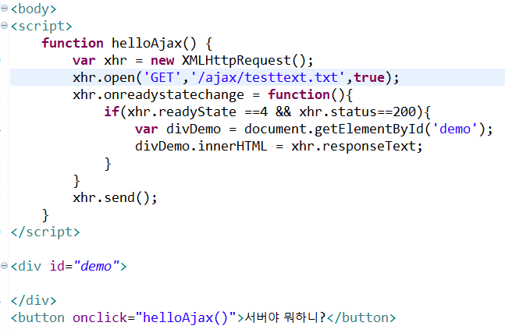
Client
readyState = 0 (UNSENT)
서버와의 통신 수단을 얻은 상태
readyState = 1 (OPENED)
Method와 Path를 가지고 send() 되면 서버의 문을 연 상태
readyState가 변할 때마다 호출되어지는 function
readyState = 2 (HEADERS_RECEIVED)
서버와 통신을 하여 HEADER값을 얻은 상태
readyState = 3 (LOADING)
Client의 요청을 수행 후 응답을 받는중인 상태
readyState = 4 (DONE)
요청과 응답이 모두 끝나고, 완료되어 통신이 끊긴 상태.
Client And Server

Slide 4
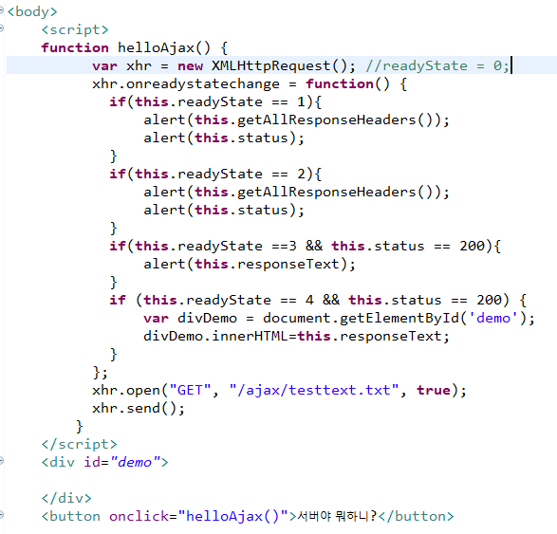
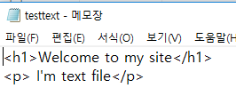
This = xhr
getAllResponseHeaders()
= 모든 응답 해더를 꺼내주는 함수
This.responseText
= this(xhr)에 담겨있는 응답 텍스트를 호출한다.
/ajax/testtext.txt

Slide 5
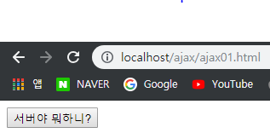
클릭!
이벤트 발생!
helloAjax() 호출
XMLHttpRequest() 생성
( readyState = 0 )

Slide 6
xhr.onreadystatechange() 함수오버라이딩
xhr.open(‘GET’,’/ajax/testtext.txt’,true);
GET Method로 /ajax/testtext.txt 파일을 Open하겠다고 알려줌. (비동기방식으로)
( readyState = 1 )
readyState가 변했으니, xhr.onreadystatechange() 함수 호출 !
readyState = 1 이므로
Alert(this.getAllResponseHeaders());
Alert(this.status);를 호출해야함.

Slide 7
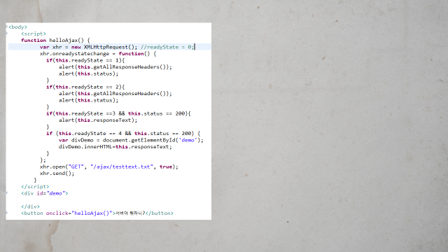
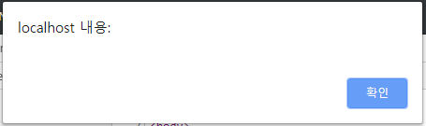
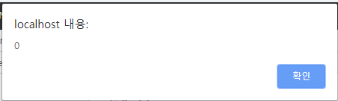
하지만, 1인 상태에서는 아직 header를 받지 못한 상태이기 때문에, 빈 값을 갖고, 연결도 되지 않았기 때문에,
Status의 값도 0을 갖는다.
Alert(this.getAllResponseHeaders());
Alert(this.status);

Slide 8
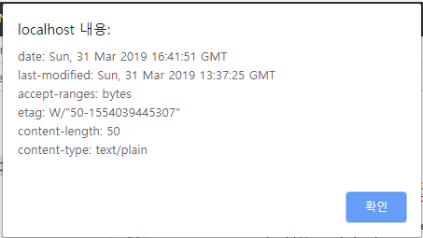
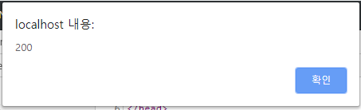
xhr.send() 호출
xhr.send() 를 호출 후 시간이 지나면,
readyState = 2 인 상태가 된다.
그러면 if문을 따라서
Alert(this.getAllReponseHeaders());
Alert(this.status);
를 호출한다.
Alert(this.status);
Alert(this.getAllReponseHeaders());

Slide 9
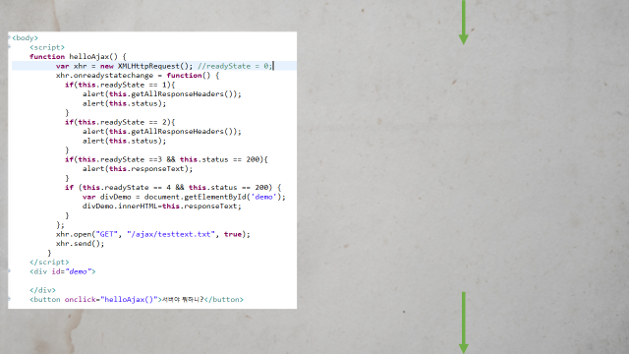
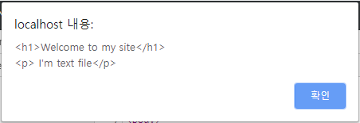
readyState = 2 에서는 headers를 가지고 오기 때문에 해당 값들이 창에 뜨게 된다. 그리고 연결도 되었기 때문에, status도 200 (OK)값이 나오게 된다.
그 다음은 onreadystatechange() 함수를 다 돌고, readyState = 3이 된다.
readyState가 변하면서 다시 onreadystatechange()함수 호출, 해당 if문에서 true이기 때문에,
alert(this.responseText); 가 호출된다.
alert(this.responseText);

Slide 10

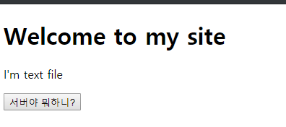
드디어 readyState가 4가 된다.
이제 마지막 if문에서 true이기 때문에, id값을 ‘demo’로 갖는 div 태그 부분에 responseText의 값이 들어가서 아래와 같은 화면이 출력된다.
divDemo.innerHTML=this.responseText;
이 글은/ajax/testtext.txt의 경로에 있는 파일과 같은 값을 갖는 것을 볼 수 있다.
/ajax/testtext.txt

Slide 11
참고 사이트
MDN : https://developer.mozilla.org/en-US/docs/Web/API/XMLHttpRequest/readyState
W3schools.com : https://www.w3schools.com/js/js_ajax_http.asp

